Slide 1
Neighbour In Need
Mobile Computing
15.07.2020 - SS 2020
Fanni Marosi, 764345
Ebru Özcelik, 764349

Slide 2
Agenda
Reminder
One Pager
Tasks and time schedule
Current status
Implemented requirements
Requirements, we didn‘t implement
Project progress and problems
Testing and evaluation
Demo

Slide 3
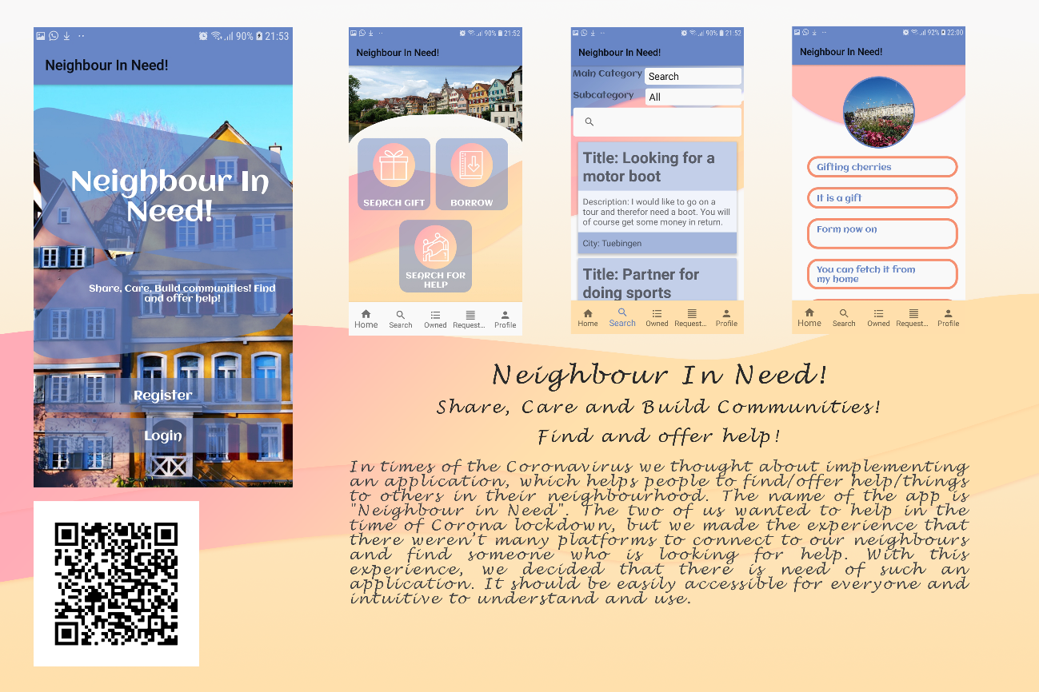

Slide 4
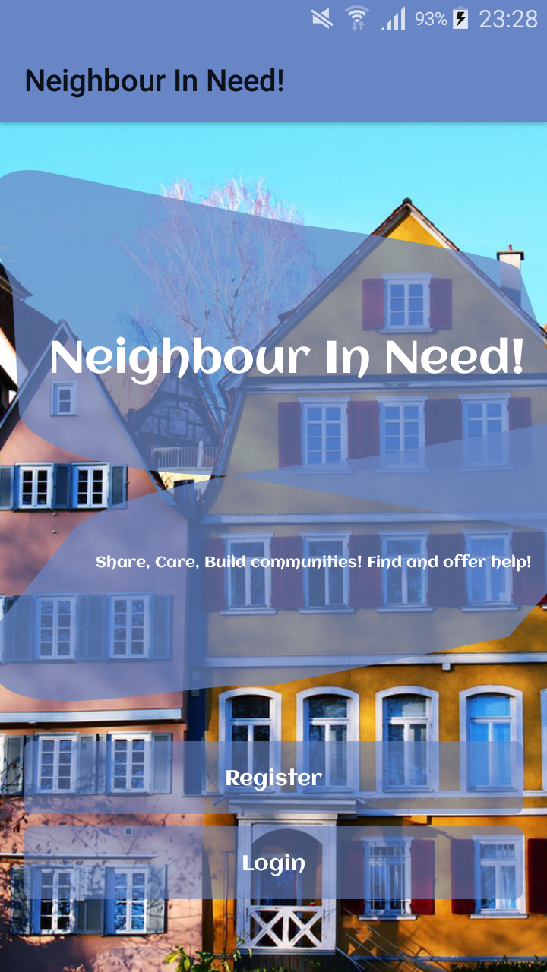
App for the communality
Users can:
Register
Create advertisements
Search for advertisements
Contact advertiser
See own profile
See own advertisements

Slide 5
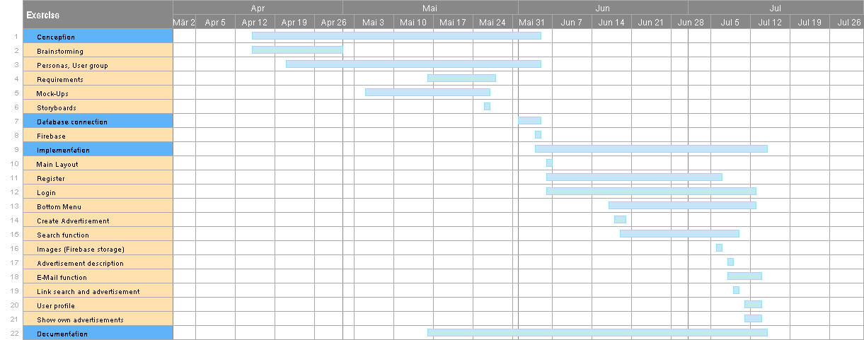

Slide 6
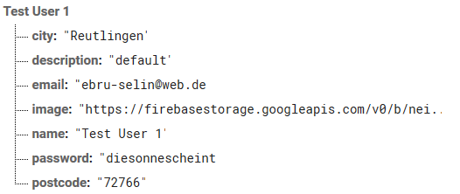
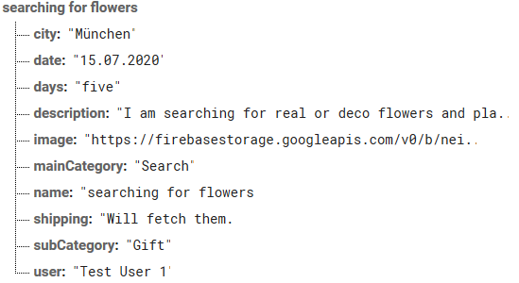
a) Firebase Realtime Database
Cloud-hosted
Multi-user application
Flat data structure
JSON representation:
Users
Advertisements
ConnectionTableRequested

Slide 7
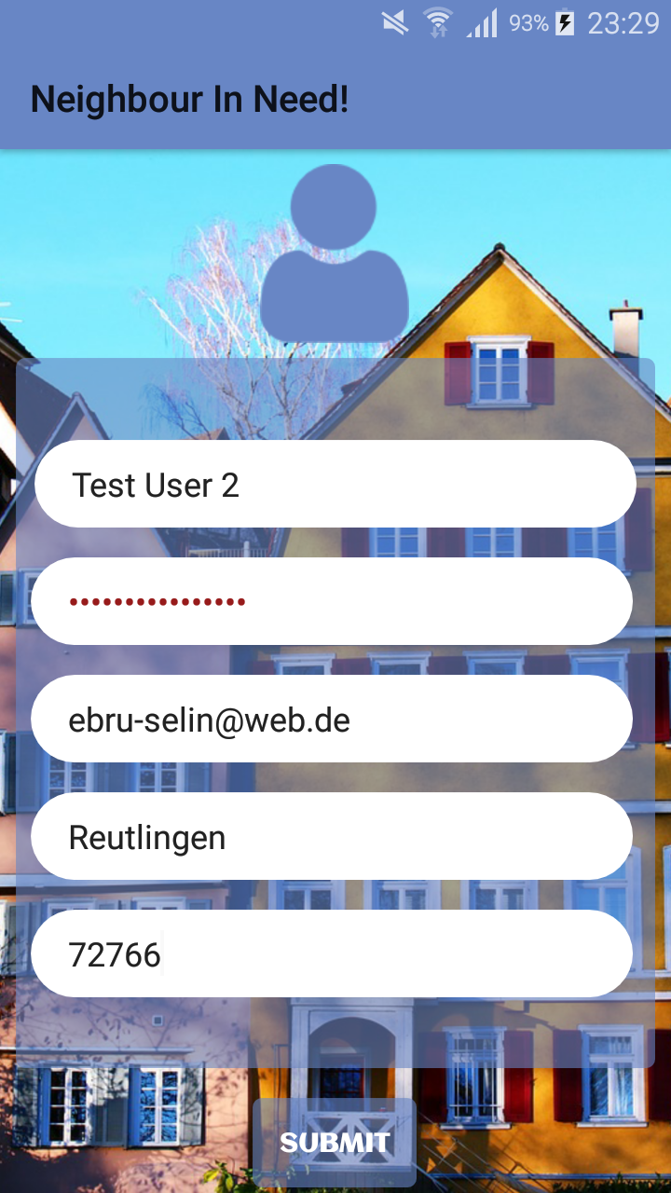
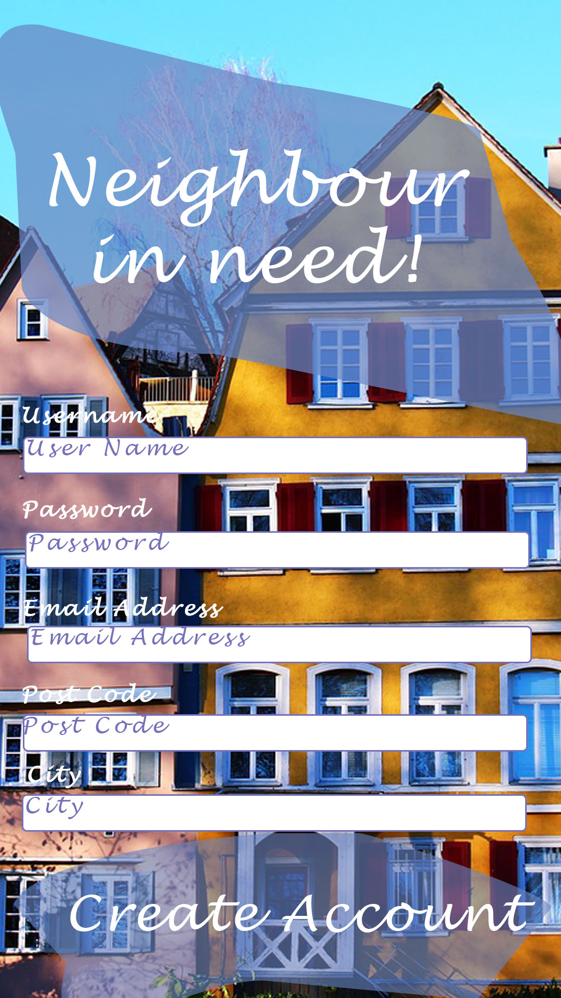
a) Register
Users can create a profile
Data persisted in db
Application
Prototype

Slide 8
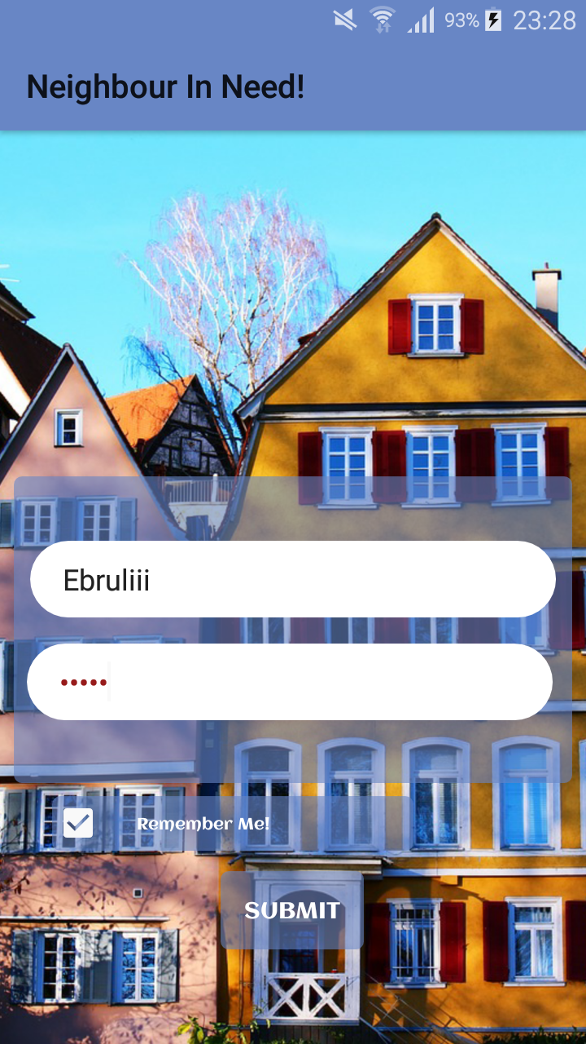
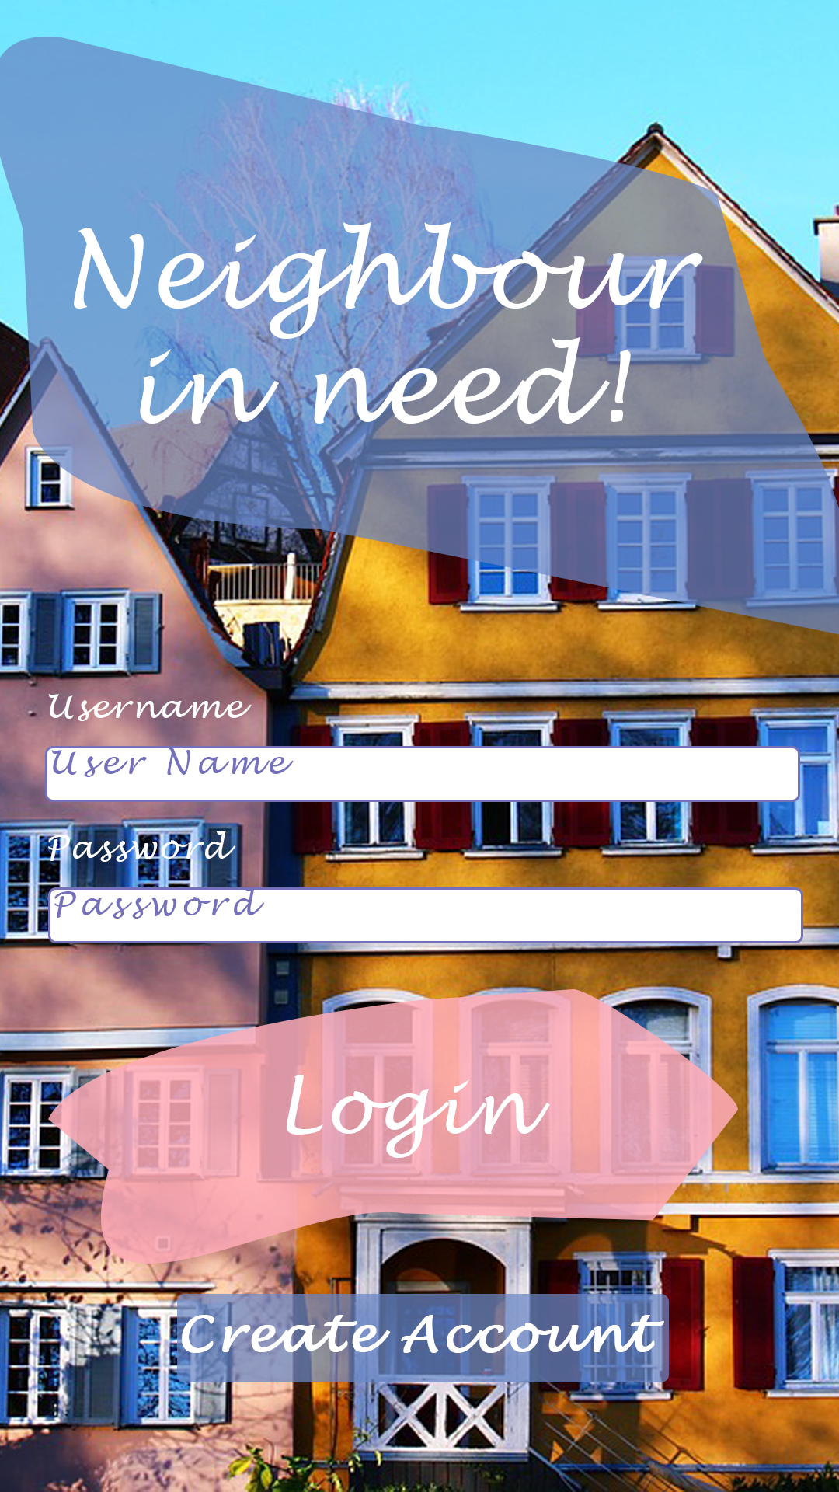
a) Login
Users can login
Remember me
Application
Prototype

Slide 9
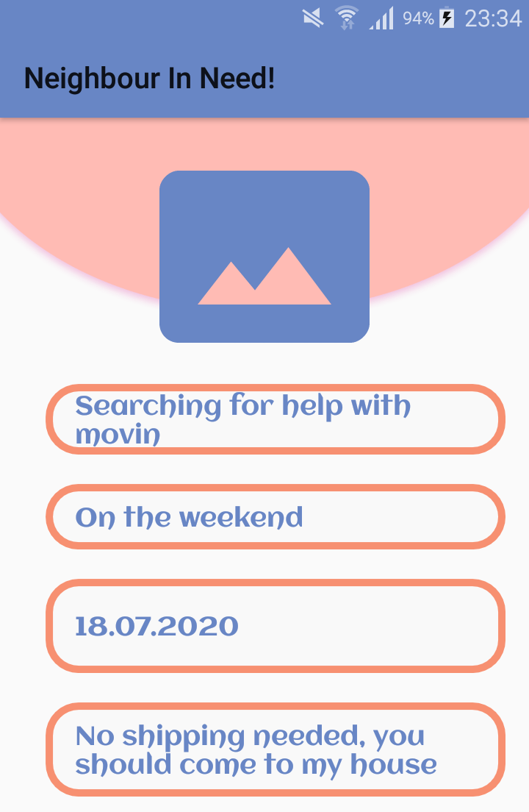
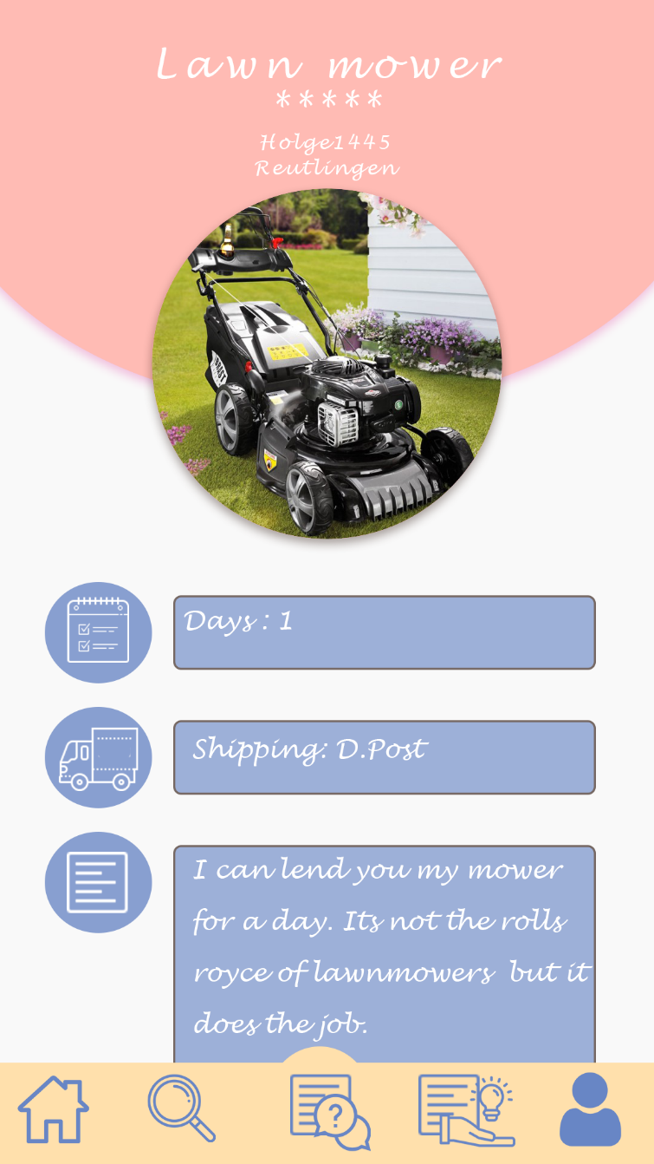
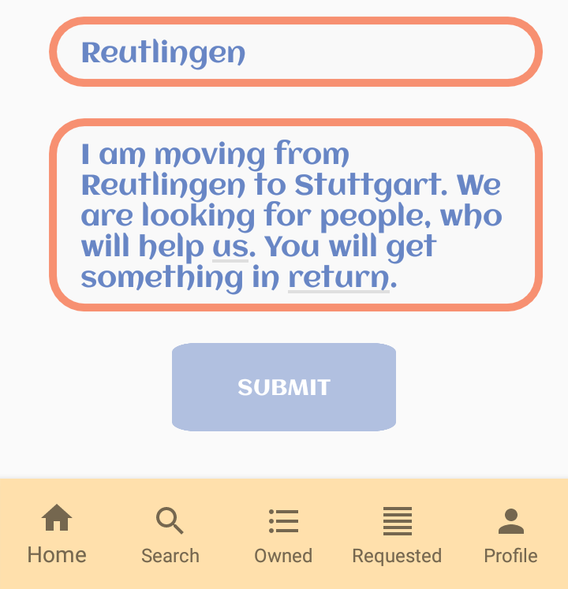
a) Create advertisement
Users can create an advertisement
Application
Prototype

Slide 10
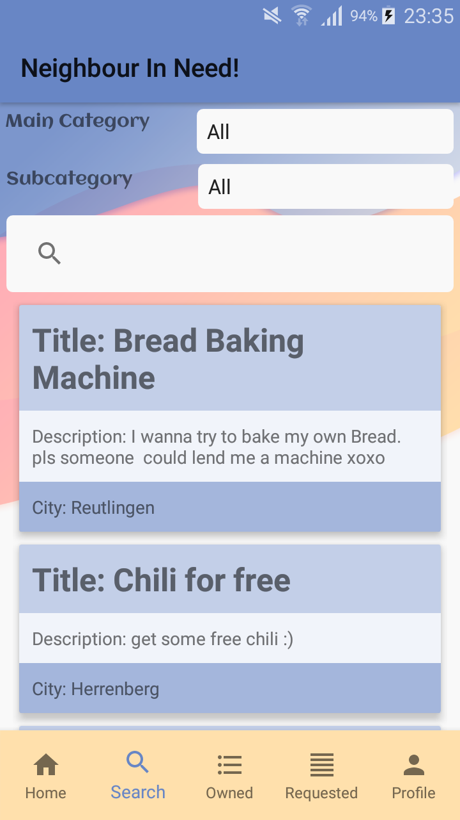
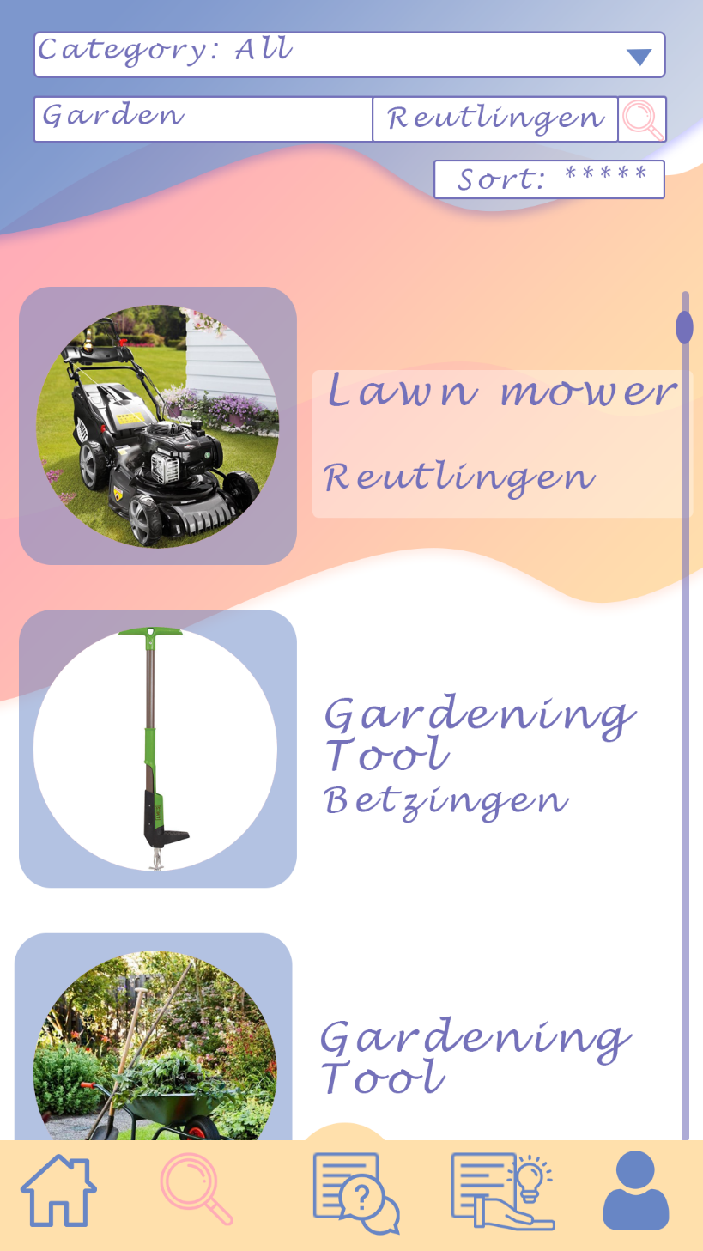
a) Search function
Users can search for advertisements
SearchView
RecyclerView
Adapter Class
OnClickListener
Application
Prototype

Slide 11
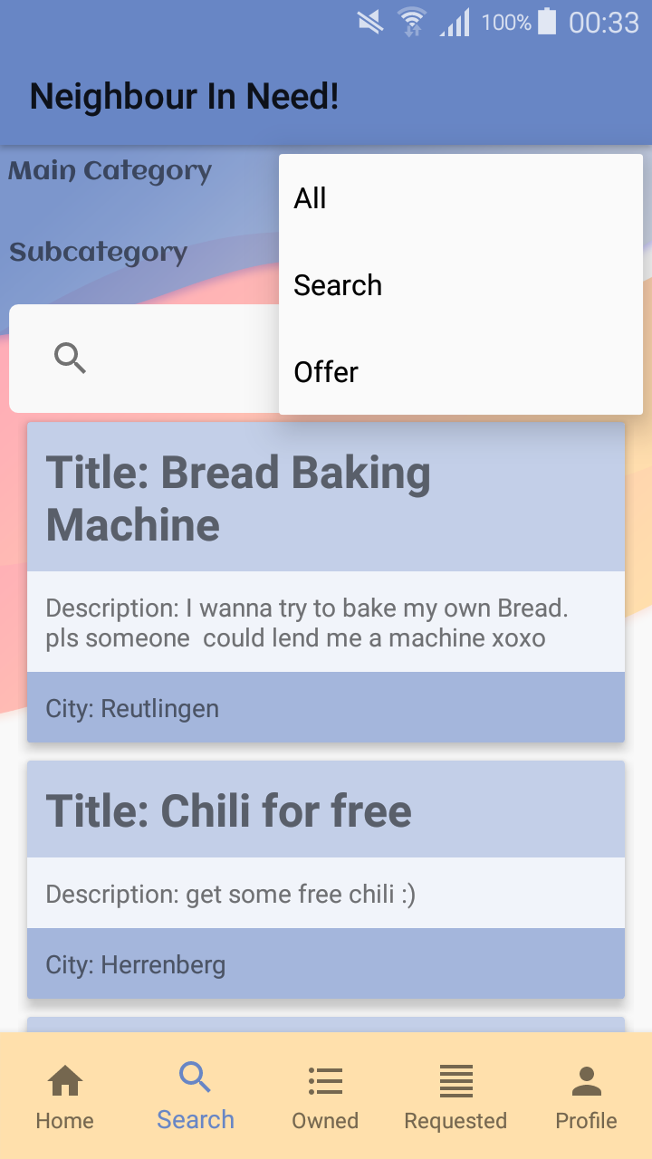
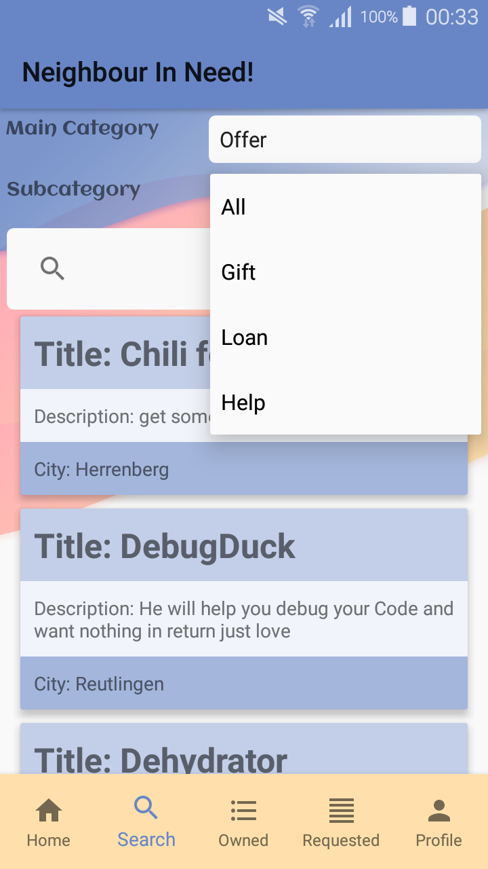
a) Filter function
Filter by main and subcategory
Application

Slide 12
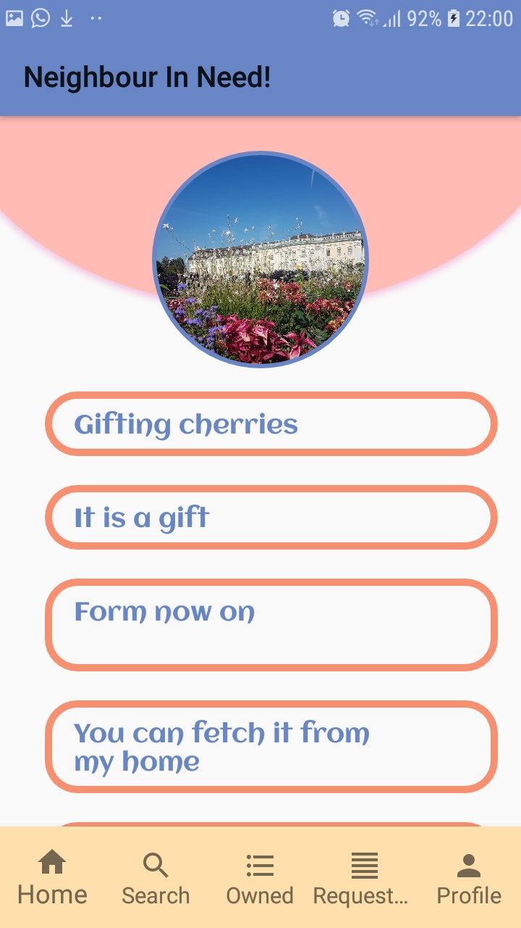
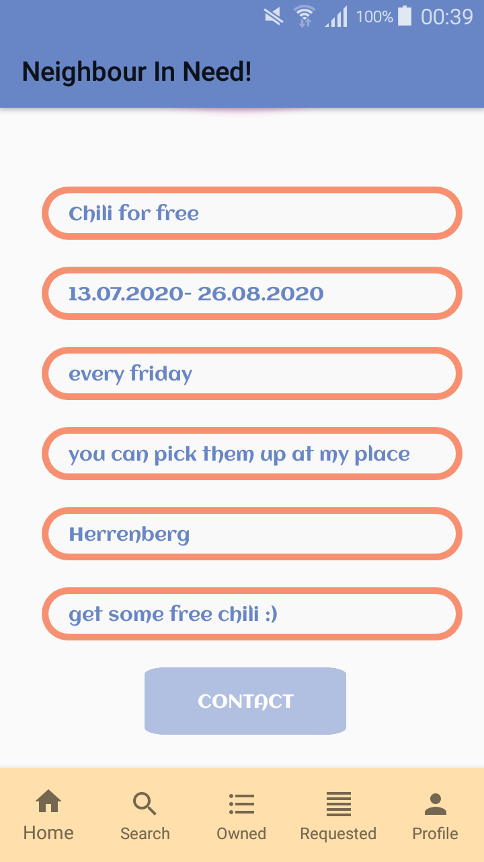
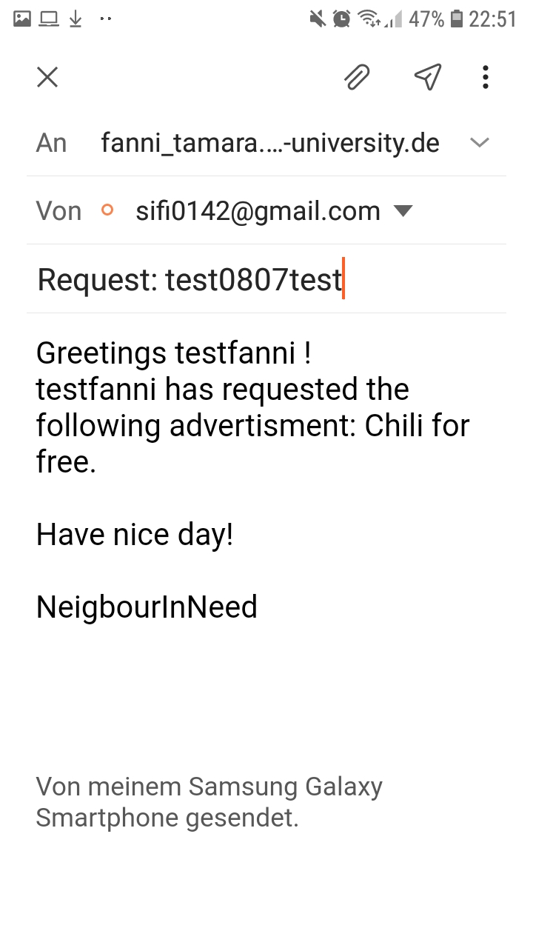
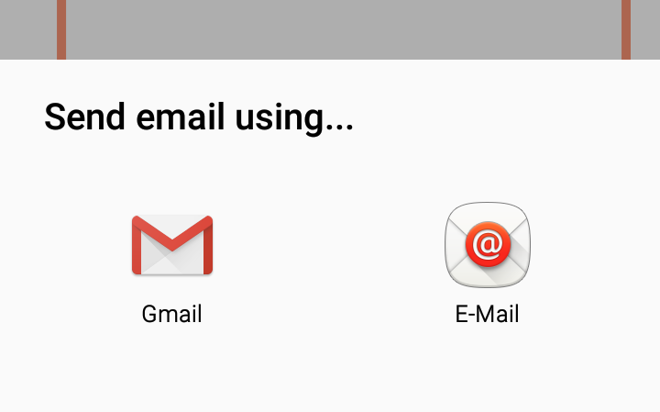
a) Ad description and Email function

Slide 13
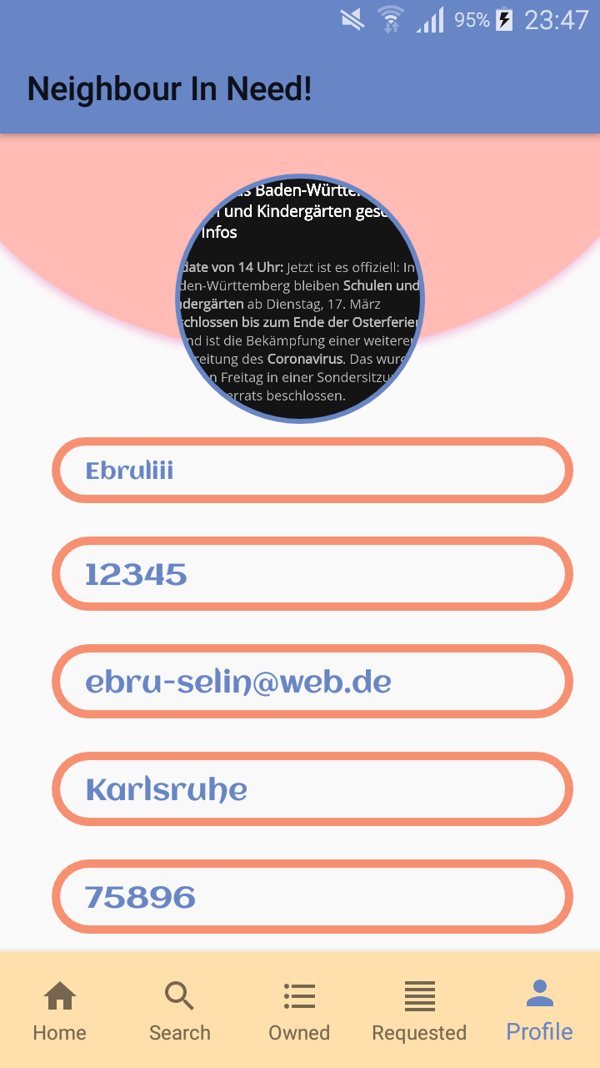
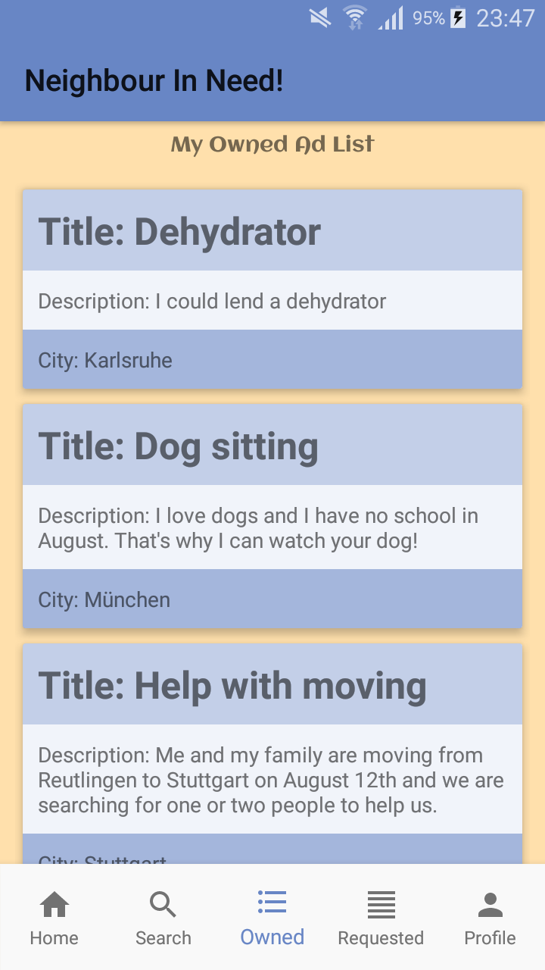
a) User profile and own advertisements
See own profile, no editing possible
See list of created advertisements

Slide 14
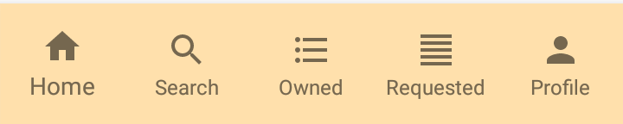
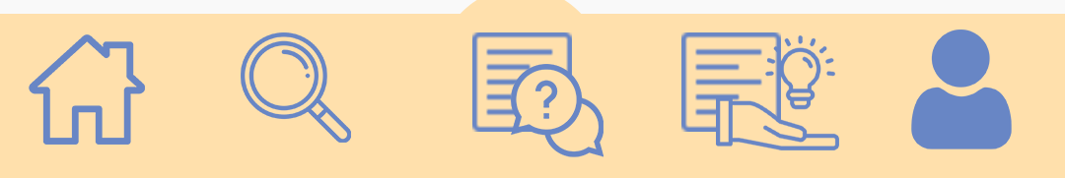
a) Bottom Menu
Navigation in every screen
Application
Prototype

Slide 15
b)
Functional Requirement | Level of importance
Create an account | 5
Login | 5
Create an advertisement | 5
Search for an advertisement | 5
Pick one advertisement from the list of results | 4
Request personal information | 4
Account management/settings | 3
Edit personal information | 3
Advertisement management „Offer“ | 3
Advertisement management „Borrow“ | 3
Rate other users | 2
Sort result list | 1
1 = not that important 2 = nice to have 3 = quite important 4 = important 5 = main or basic functionality
Requirements, we didn‘t implement
Requirements, we implemented to a lesser extent

Slide 16
b) Nice-to-have functions
Chat function
Rating system, where users can rate and write comments about other users, after they interacted with each other
Geolocation, in order to verify the address at the very beginning of the registration and for the search function, and Maps integration for the search function
All the legally basics

Slide 17
Problems
Remember me → lost username and password of current user
Starting new intent, when sending an Email → security risks?
Added attributes afterwards → inconsistent data and null-pointer
Lack of time → seminar and other projects

Slide 18
Project progress
Very motivated at the beginning
A few downs during the semester
Accelerated at the end
Lessons learned:
Android Studio
Layout design principles
Working with intents
Firebase database connection and storage
Bottom navigation
RecyclerView and Adapter
Lots of additional and usefull dependencies

Slide 19
Via application UI
Values in the database
Logs
Asked friends for feedback

Slide 20
„Finde die App optisch sehr schön und die Idee an sich sehr toll! Es sollte mehr Menschen geben die anderen helfen und so eine Plattform bietet einem eine erste Anlaufstelle, falls man etwas sucht. ☺ Account erstellen war einfach. Alles sehr gut lesbar finde ich.
Verbesserungsvorschlag: Vielleicht das es nicht immer 8 Zeichen sein müssen, sondern das die Requirement ist das überall etwas drinsteht?“
„Sieht doch schick aus :D“
„Alles in allem gefällt's mir sehr gut. Funktioniert soweit alles und das Design ist schlüssig“
„Bei der Registration Screen ist zu klein, man kann nicht auf dem Button klicken. Gerät: Android 8 huawei p10 lite ich glaub 5zoll. “
„Crash beim starten. Nach einem crash hat er versucht mich wieder einzuloggen, aber nicht geschafft. Man muss es dann nochmal beenden. Bei mir sieht man den Button kaum 😅 beim eintippen muss man auch immer wieder auf zurück um auf die anderen Felder zu gelangen. Das nervt bissle. Design cool. Bei search und offer bekomme ich beides mal ein Absturz ☹ sieht aber alles du aus. Was ich mich noch frage: Wieso kann man nachdem man create ad anklickt gleich nochmal suchen? Und ich weiß ohne Kontext nicht was eine ad ist. Design gefällt mir aber sehr gut :) „
„Das Profilbild wird verzerrt dargestellt und nicht automatisch zugeschnitten. Bei nicht korrekten Eingaben wär´s nice wenn die Felder rot umrahmt hervorgehoben werden. Und z.B. bei Eingabe der Postleitzahl automatisch das passende Dorf eingefügt wird. Lauter Luxusfunktionen für uns mittlerweile verwöhnten Usern. Nach Login geht es nicht mehr weiter. Hab zurück gedrückt und jetzt bin ich wieder im Loginmenü. Vielleicht mit Timeout programmieren der einen wieder zurück bringt. Hab mich eingeloggt und herumgedrückt. Gefällt mir insgesamt als Basis. Nur diese Schriftart mag ich nicht.
Verbesserungsvorschlag -> benutzerdefinierte Design - > Fonts etc. “
„Auf der Anmelde-Seite sticht die Schrift für Registrieren und Login nicht gut raus, da müsste man vllt den Hintergrund des Buttons dunkler machen. Ansonsten ist das glaub in Ordnung. Aber vielleicht wollt ihr die Schreibfehler noch korrigieren. Motor boots stelle ich mir zwar extrem cool vor, aber ich glaube ich meint motor boat. Beim Schenken ganz rechts im dritten Textfeld steht Form now on - das sollte From now on heißen. Ich finds ein bisschen trashy mit den Schriftart und der bunten Aufmachung, aber es ist auf jeden Fall sympathisch. Trashy wirkt immer ein bisschen weniger professionell und dafür ein bisschen persönlicher :) “

Slide 21
Link to Repo:
https://github.com/MarosiF/NeighbourInNeed
Feedback:
What do you think of usability and design?
Could you successfully create an account?
Could you successfully create an advertisement?
Did you use the search function? if yes do you think it's okay?
Are the texts/ buttons visible and easy to read?
Did yo find any bugs?
Improvement suggestions? You can be very critical. ☺
Thank You for your Feedback!

Slide 22
Thanks for listening! Any questions?

